Slide 1
Real estate boom and misallocation of capital in china
Ting Chen, Laura Xiaolei Liu, Wei Xiong, Li-An Zhou
汇报人：陈卓君

Slide 2
目录
一、制度背景和数据描述
二、经验假设
三、企业投资分析
四、资源错配分析
五、结论

Slide 3
一、制度背景和数据描述
土地交易
中国于1998年将法律上的土地所有权授予地方政府，并允许它们出售土地使用权。
政府出售给个体买家的市场称为 土地一级市场，获得土地使用权的个体再次转让的市场称为 土地二级市场（仅占3.75%），本文研究两个市场的土地公开交易
关注三类土地：工业用地、商业用地、居住用地
数据来源：landchina.com，284座城市2000-2015年的2,420,000条原始数据。最终只使用上市公司土地交易数据，2174家公司的72763条，总交易额3.42万亿，占所有记录的12.37%。

Slide 4
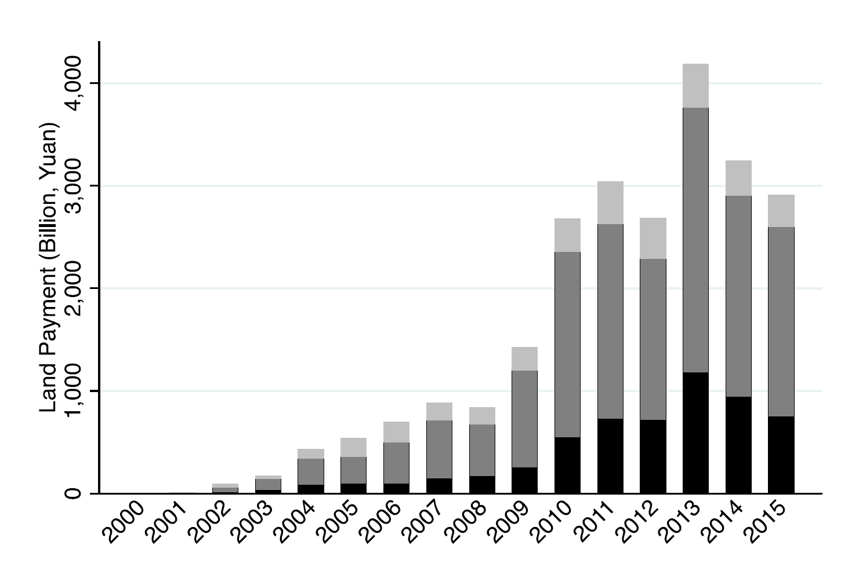
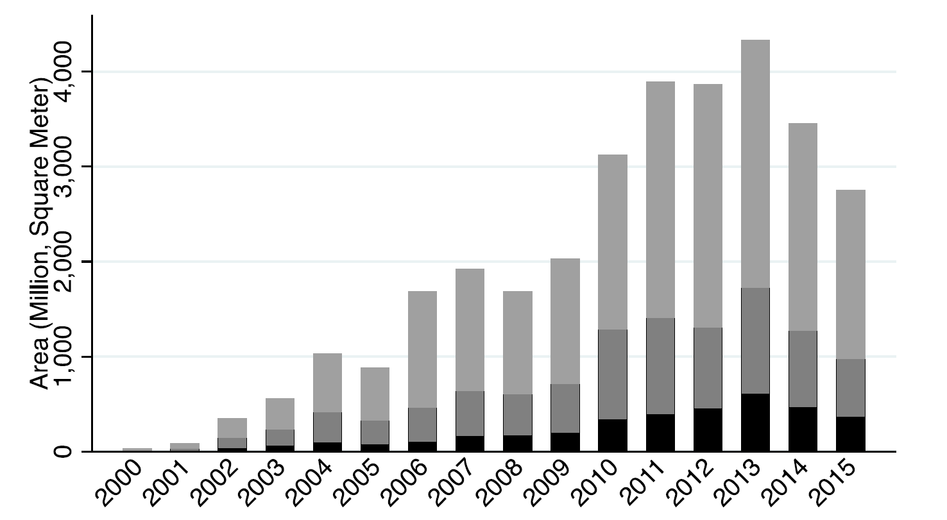
图1 中国一级土地市场规模 2000年-2015年

Slide 5
一、制度背景和数据描述
In real estate and property studies, the hedonic regression (P = f1, f2, f3, ..., fn) is often used to study the impact of a number of factors that affect housing prices. In economics, hedonic regression or hedonic demand theory is a revealed preference method of estimating demand or value. It breaks down the item being researched into its constituent characteristics, and obtains estimates of the contributory value of each characteristic.
土地价格指数
为了分别估计商业、住宅和工业用地的价格变动，使用Hedonic回归建立了三组价格指数
用如下模型对城市中$k$类型（商用、居住、工业）地块的价值进行回归
$$lnP_{i,k,c,t}=β_{k,c,0}+\sum_{s=1}^{T}{β_{k,c,s}}∙1_{s=t}+θ_{k,c}X_{i}+ε_{i,t}$$
下标$i$表示地块，$k$表示类型，$t$表示交易年份，$c$表示城市
$lnP_{i,k,c,t}$是价格取对数，$β_{k,c,t}$是表示$t$年土地价格上涨的时间dummy
向量$X_{i}$是土地的一系列特征，如大小、用途的细分类、交易方式等

Slide 6
一、制度背景和数据描述
土地价格指数
为了减少outliners的影响，将每个城市每年价格或面积排在前5%或末5%的土地交易记录去除，同时去除了当年样本数小于15的城市的记录。
每个城市的基年（$t=0$）是有足够样本（$≥15$）的那一年，于是价格指数
$${LandPriceIndex}_{k,c,t}=\left\{\begin{aligned}1 if t=0 \\ \exp\left(β_{k,c,t}\right) if t=1,2,…\end{aligned}\right.$$
再用线性插值法和推断法补充所有空白的数据。

Slide 7
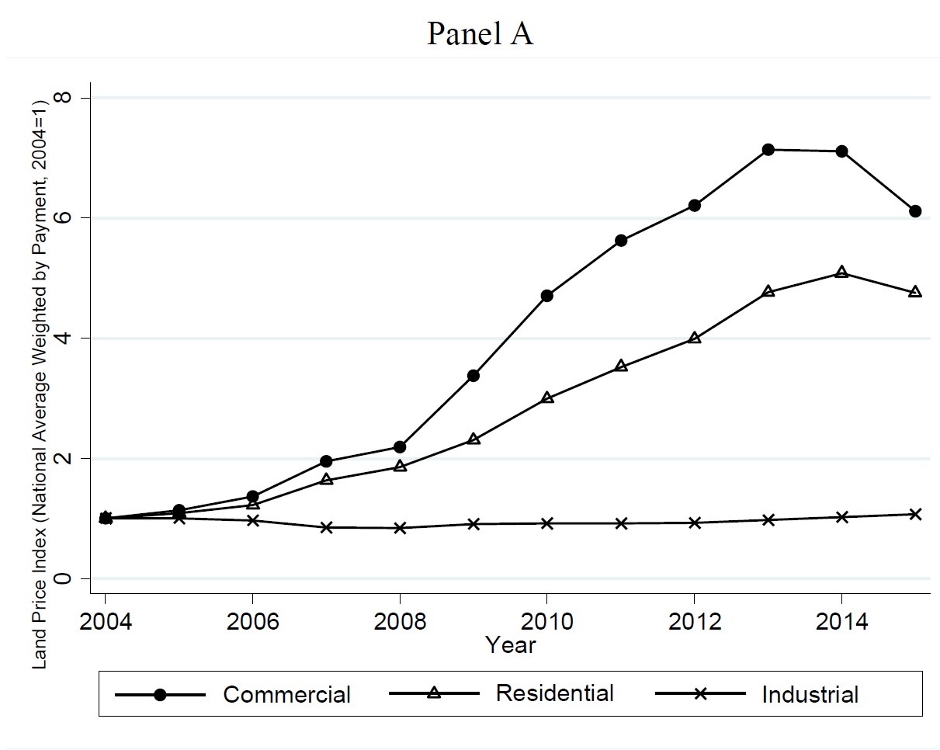
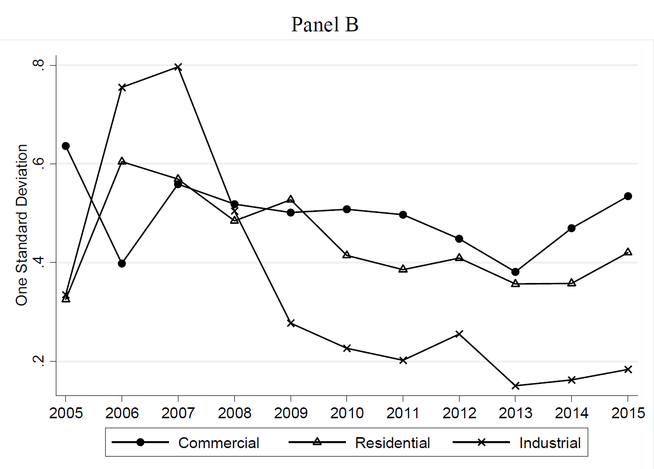
图2 土地价格 2000年-2015年

Slide 8
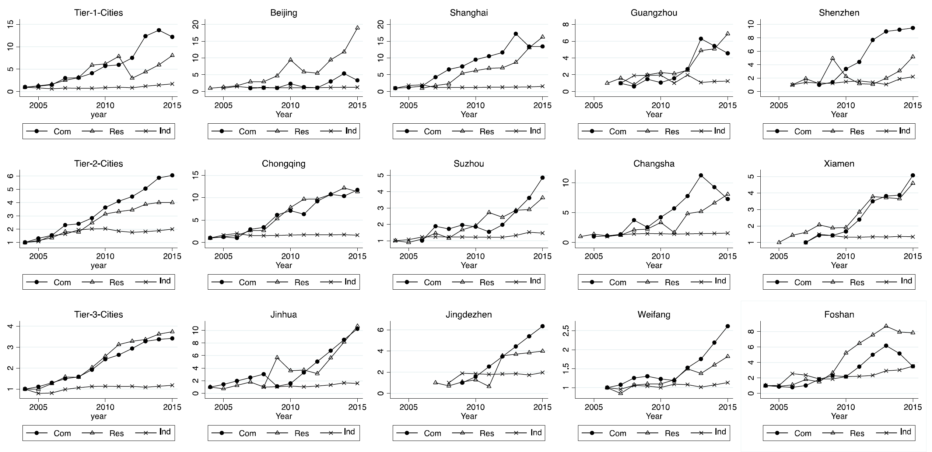
图3 中国三类城市的土地价格指数 2004年-2015年

Slide 9
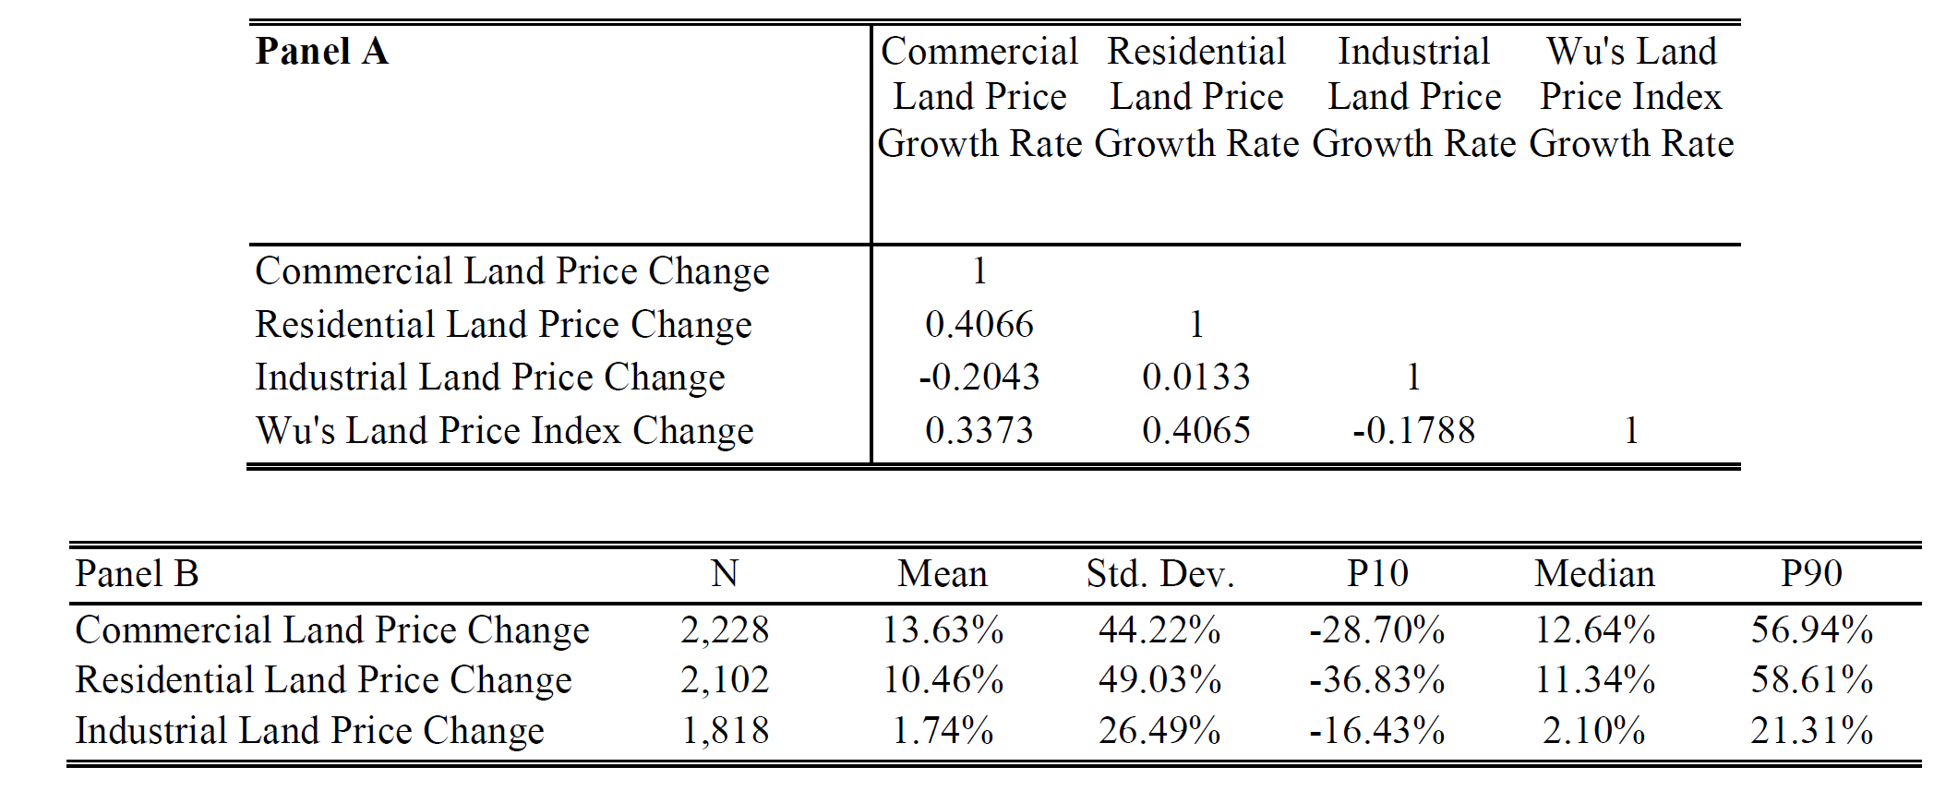
表1 土地价格指数变化的描述性统计和相关系数矩阵

Slide 10
一、制度背景和数据描述
土地价格指数
为了量化房地产迅速发展对企业投资的效果，衡量企业持有的土地是很有用的。与仅仅考虑总部城市持有的不同，我们利用特有的数据以及价格指数计算企业i在t年所持有的土地的价值总额：
$${LandValue}_{i,t}=\sum_{i}{\sum_{k}{\sum_{h=1}^{t−1}{{LandPayment}_{i,j,k,h}}×\frac{{LandPriceIndex}_{j,k,t}}{{LandPriceIndex}_{j,k,h}}}}$$
其中，${LandPayment}_{i,j,k,h}$是$h$年公司$i$在$j$城市为取得$k$类型的地块而付出的对价，该土地持有至$t$年。

Slide 11
一、制度背景和数据描述
企业投资
企业投资数据来自CSMAR，从样本中剔除房地产业、采矿业、建筑业和金融行业等，只留下制造业与服务业的公司。共有26214条样本，来自2687家公司。
将企业总投资分为四部分：非土地投资、三类用地投资。
用R&D费用和专利申请数来评测企业的创新活动。

Slide 12
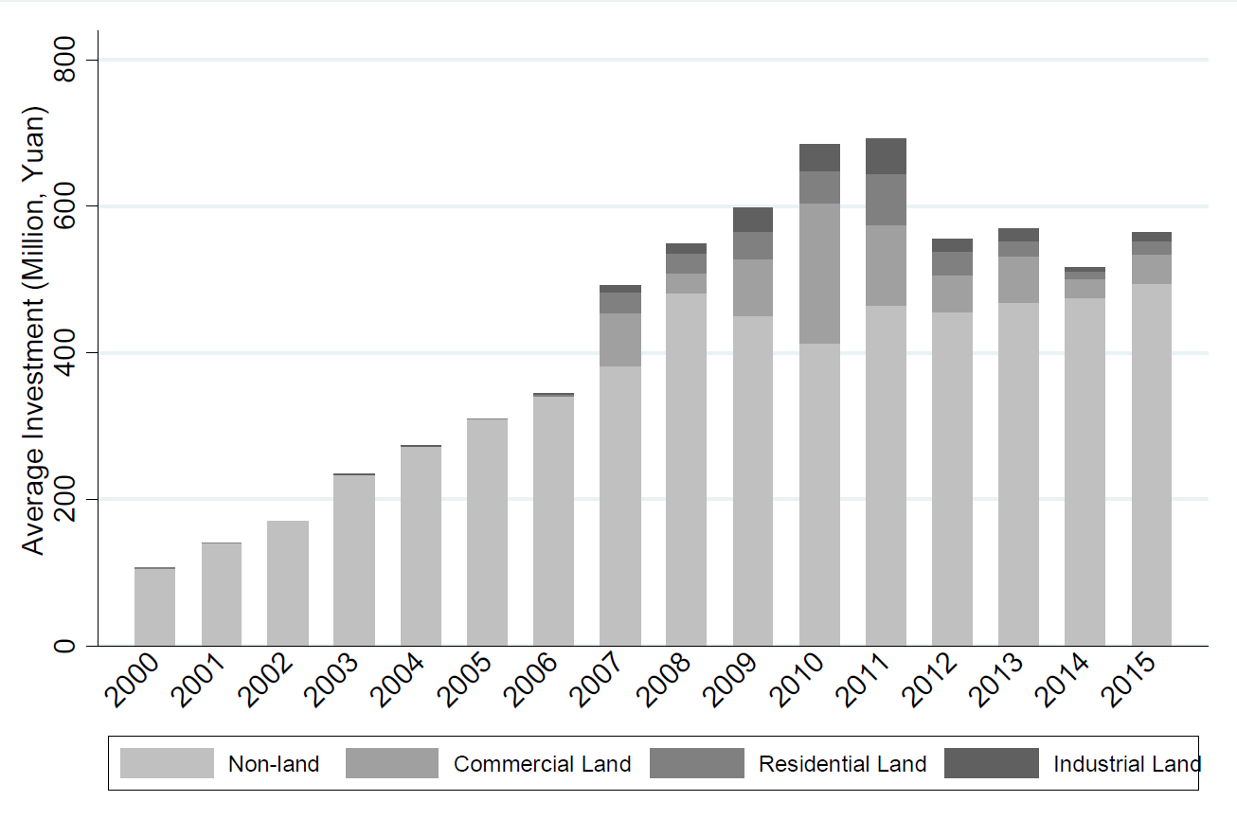
图4 企业投资 2000年-2015年

Slide 13
二、经验假设
假设 1：
the Collateral Channel
Greater land values allow land-holding firms to borrow more and invest more
规模效应
持有的土地价值越大，企业就越有可能借更多钱从而投资更多

Slide 14
二、经验假设
假设 2：
the Speculation Channel
A real estate boom not only gives land-holding firms more financing but may also induce them to pursue more housing speculation. When their speculation incentives are sufficiently strong, they may even reduce their non-land investments despite their improved access to financing during the boom
投机效应
房地产繁荣不仅会使持有土地的企业有更多融资机会，还会促使他们有更多的投机动机来从房价上涨中获得利润，甚至因此而减少非土地投资

Slide 15
二、经验假设
假设 3：
the Crowding Out Channel
A real estate boom reduces bank financing to non-land-holding firms and thus their investments.
挤出效应
房地产繁荣减少了银行对非土地持有企业的放贷，进而减少它们的投资。

Slide 16
二、经验假设
接下来，我们将利用中国过去15年的房地产数据，考察这三个不同效应对企业投资的影响。
通过这三个效应，房地产冲击可能会对整个经济体的资本配置效率产生深远影响。通过规模效应，积极的房地产冲击可能缓解土地持有公司面临的财务约束，从而提高分配效率。然而，通过投机效应和挤出效应，这种冲击可能会将有限的资本从实际生产转向房地产投机。因此，冲击对分配效率的净影响是不确定的。我们将在本文的最后讨论这个问题。

Slide 17
三、企业投资分析
本节逻辑结构
首先研究企业的投资如何对三类土地的价格变动做出反应。
然后讨论潜在的内生性问题。
最后通过一个政策实验来探究内生性问题。

Slide 18
三、企业投资分析
A．The Collateral Channel 规模效应
根据Chaney et al.（2012），用以下回归模型来估计房地产价格变动对企业总投资的影响：
$$\frac{I_{i,t}}{K_{i,t−1}}=α+β∙\frac{{LandValue}_{i,t−1}}{K_{i,t−1}}+θX_{it}+μ_{i}+δ_{t}+ε_{it}$$
$\frac{I_{i,t}}{K_{i,t−1}}$是用企业第$t−1$年总资产标准化后的第$t$年总投资
系数$β$衡量的是企业持有土地价格上涨对投资的影响
$X_{it}$包括托宾Q、年末现金流量、企业总资产等
模型还加入了企业固定效应$μ_{i}$和年份固定效应$δ_{t}$

Slide 19
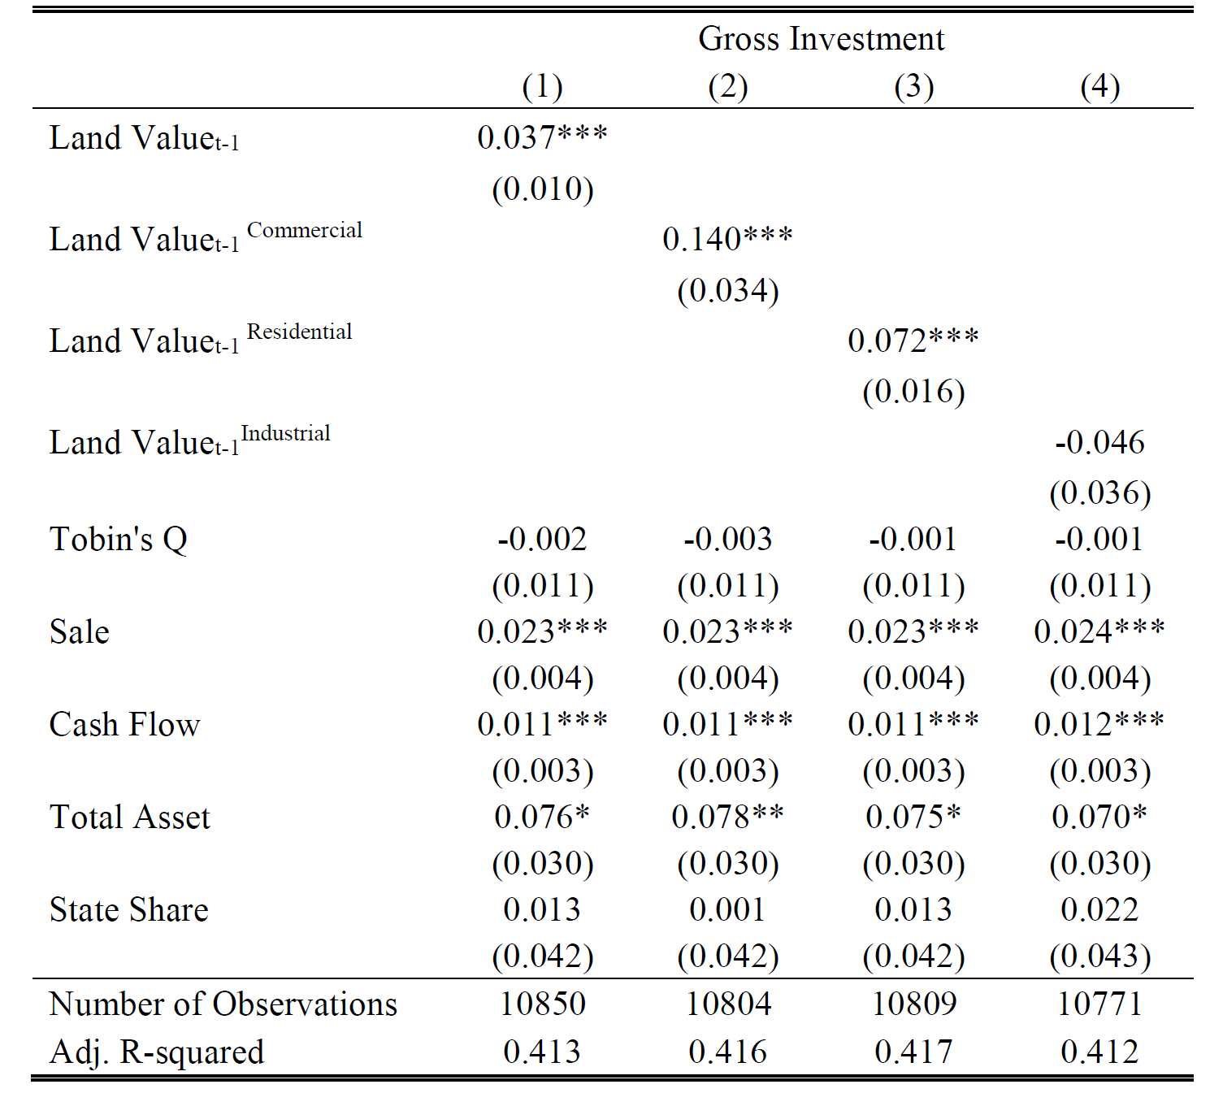
表3 土地价值与总投资

Slide 20
三、企业投资分析
A．The Collateral Channel 规模效应
我们使用2002-2014年间的35万条土地担保贷款数据进行研究，每条数据内包括土地价值、土地担保价值和土地位置等信息。并用如下模型进行回归
$${LTV}_{ikct}=α+β∙Com+δ∙Res+γ∙∆{PriceIndex}_{ct}^{k}+κ_{1}∙Com∙∆{PriceIndex}_{ct}^{k}+κ_{2}∙Res∙∆{PriceIndex}_{ct}^{k}+μ_{c}+δ_{t}+ε_{ikct}$$
其中${LTV}_{ikct}$是一笔贷款的loan-to-value ratio，
$Com$是该用地是否为商业用地的一个dummy
$Res$是该用地是否为居住用地的一个dummy
$∆{PriceIndex}_{ct}^{k}$是城市中k类土地价格指数的变化。
同时模型还引入了时间和城市两个固定效应。

Slide 21
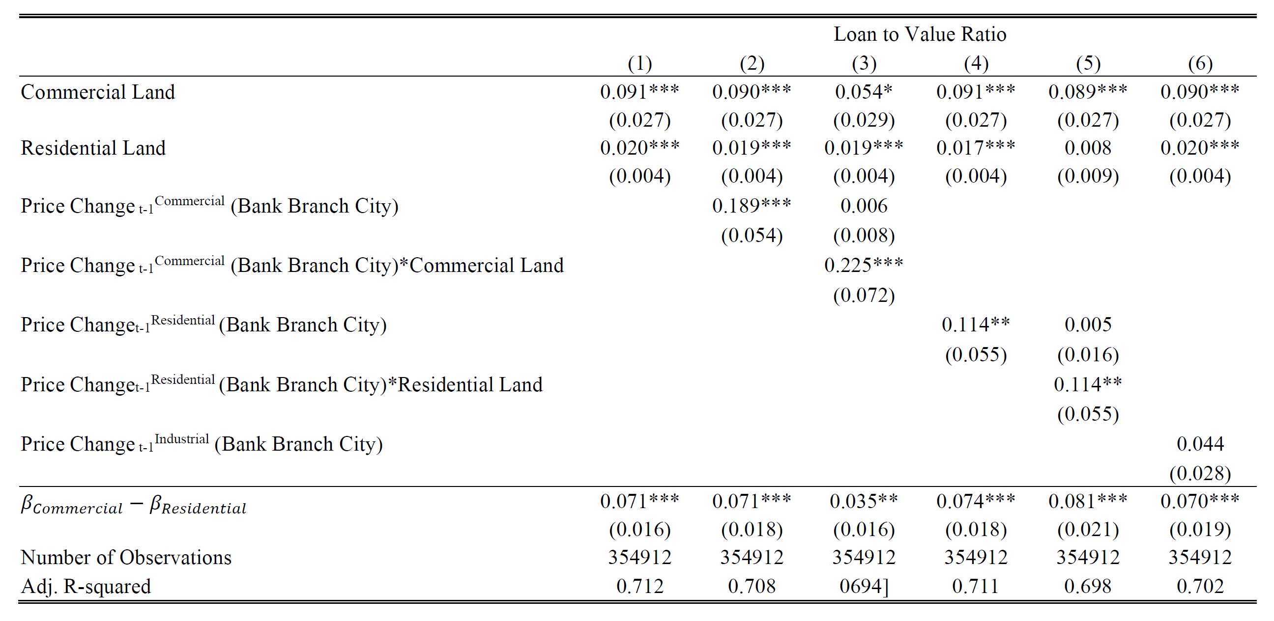
表4 土地抵押贷款的土地价值变动与LTV

Slide 22
三、企业投资分析
B．投机效应和挤出效应
现在，我们通过分析各公司投资的不同组成部分，以应对企业总部所在城市滞后的地价波动，来检验假设2和假设3所提出的投机效应和拥挤效应。

Slide 23
三、企业投资分析
B．投机效应和挤出效应
具体来说，我们收集了样本中所有的企业-年份（firm-year）观察数据，并进行以下回归分析:
$$Y_{i,t}=α+γ∙∆{PriceIndex}_{i,k,t−1}+β∙\frac{{LandValue}_{i,t−1}}{K_{i,t−1}}+η∙\frac{{LandValue}_{i,t−1}}{K_{i,t−1}}∙∆{PriceIndex}_{i,k,t−1}+κ_{0}∙I_{Non−owner}+κ_{1}∙I_{Non−owner}∙∆{PriceIndex}_{i,k,t−1}+θX_{it}+μ_{i}+δ_{t}+ε_{it}$$
其中$Y_{i,t}$是公司i在t年的五类投资（总投资、非土地投资、三类土地投资）
右侧，$∆{PriceIndex}_{i,k,t−1}$是关键解释变量，它表示k类土地价格指数的百分比变化，这个变化正是持有土地的公司投机（假设2）以及减少其他投资（假设3）的动机。
$\frac{{LandValue}_{i,t−1}}{K_{i,t−1}}$表示融资的可获得性，以及其与$∆{PriceIndex}_{i,k,t−1}$的交叉项，根据假设2，该可获得性可能是与土地投资正相关、与非土地投资负相关的。
虚拟变量$I_{Non−owner}$，当某个企业-年份样本没有持有土地时，取值为1.

Slide 24
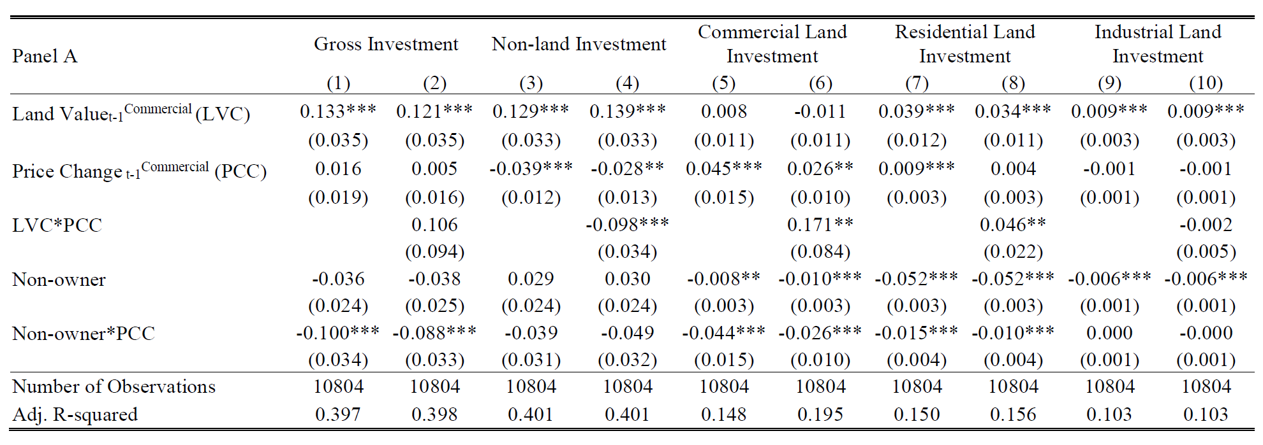
表5.1 土地价格变化和企业投资

Slide 25
表5.2 土地价格变化和企业投资

Slide 26
表5.3 土地价格变化和企业投资

Slide 27
三、企业投资分析
B．投机效应和挤出效应
中国土地价格的大幅度变动使得投机性投资是非常有利可图的，然而这就导致了资本的无效率配置：无论是否持有土地，企业都倾向于将资本从实际生产中抽离出来。
为了进一步探究资本配置的问题，我们对企业的创新活动投入进行了分析。

Slide 28
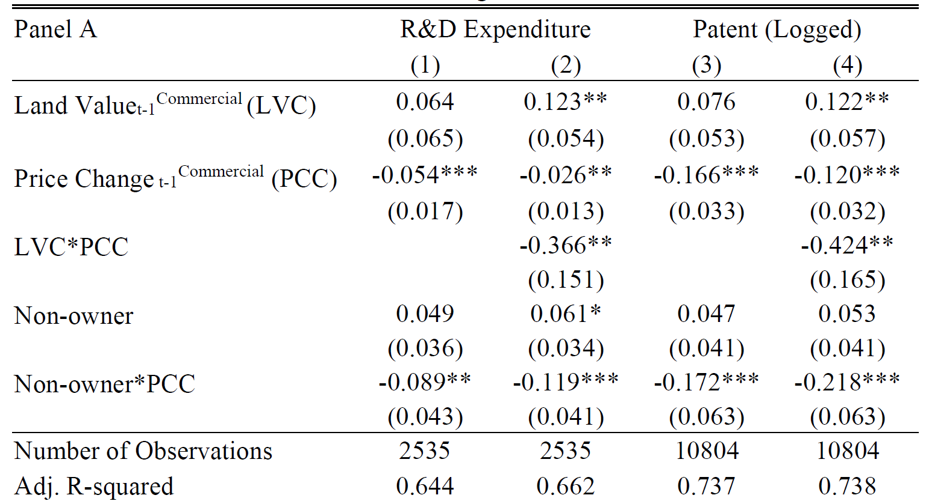
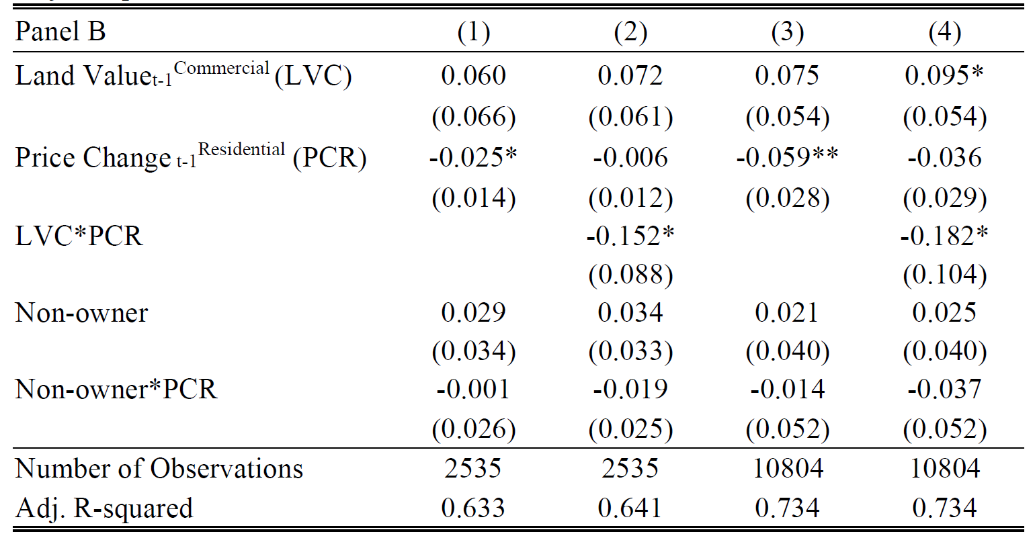
从表6A可见，商业用地价格上升显著减少企业R&D投入以及专利数量，非土地持有者与土地价格交叉项的系数也是负且显著的。
6B显示的是居住用地的影响，类似地，无论企业是否持有土地，土地价格上升对创新活动投入都存在挤出效应。
表6 土地价格变化和企业创新投入

Slide 29
三、企业投资分析
B．投机效应和挤出效应
更进一步地，我们采用如下模型来从银行视角探究对资源配置的影响：
其中，因变量是银行$b$在$t$年放出的贷款$i$的抵押特征
关键解释变量是银行$b$所在城市这一年的土地价格变化
以及公司固定效应、银行支行固定效应、银行所在城市的固定效应和其交互作用

Slide 30
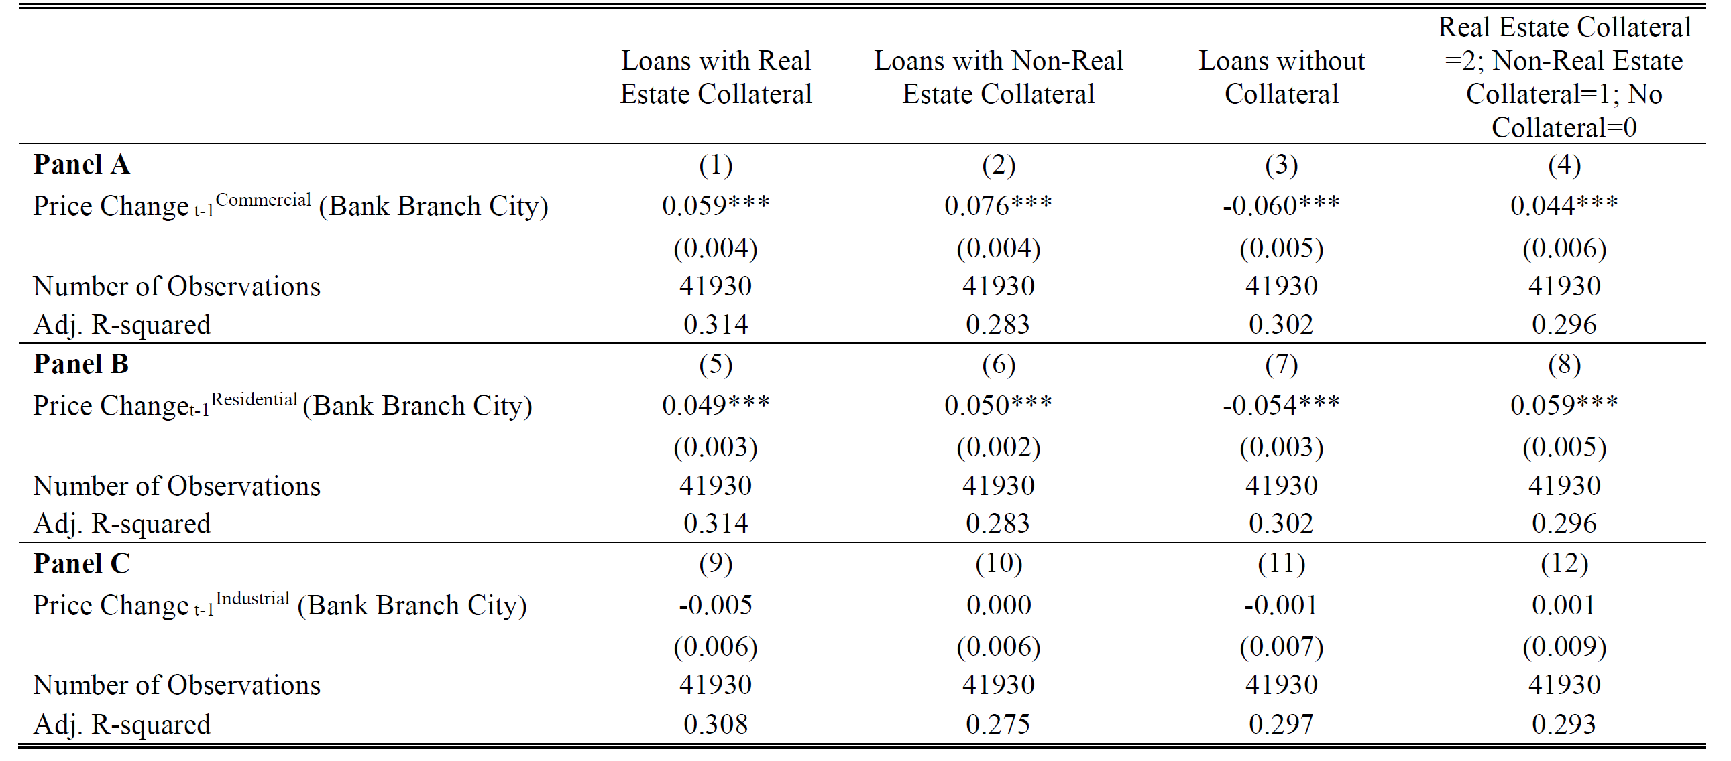
表7 土地价格和银行贷款可获得性

Slide 31
三、企业投资分析
B．投机效应和挤出效应
总结：表5—表7，支持了假设2和假设3。但通常存在两个内生性问题。
一是，房地产的冲击是潜在与企业投资机会相关的；另一个是，持有土地的企业往往可能本身就是更好的企业，从而更有机会获得融资、增加投资。
但这两个内生性问题都不能解释我们的实证结论。
第一个问题说明，在房地产繁荣时，所有企业都应该扩大非土地投资，以谋求更好的发展。而我们的发现表明，土地价格上升时，不论是否持有土地，企业都会减少非土地投资——矛盾。
第二个问题可能可以解释未持有土地的企业减少投资的现象，但它无法解释持有土地的企业也减少非土地投资的这种行为。
我们在下一节会继续讨论。

Slide 32
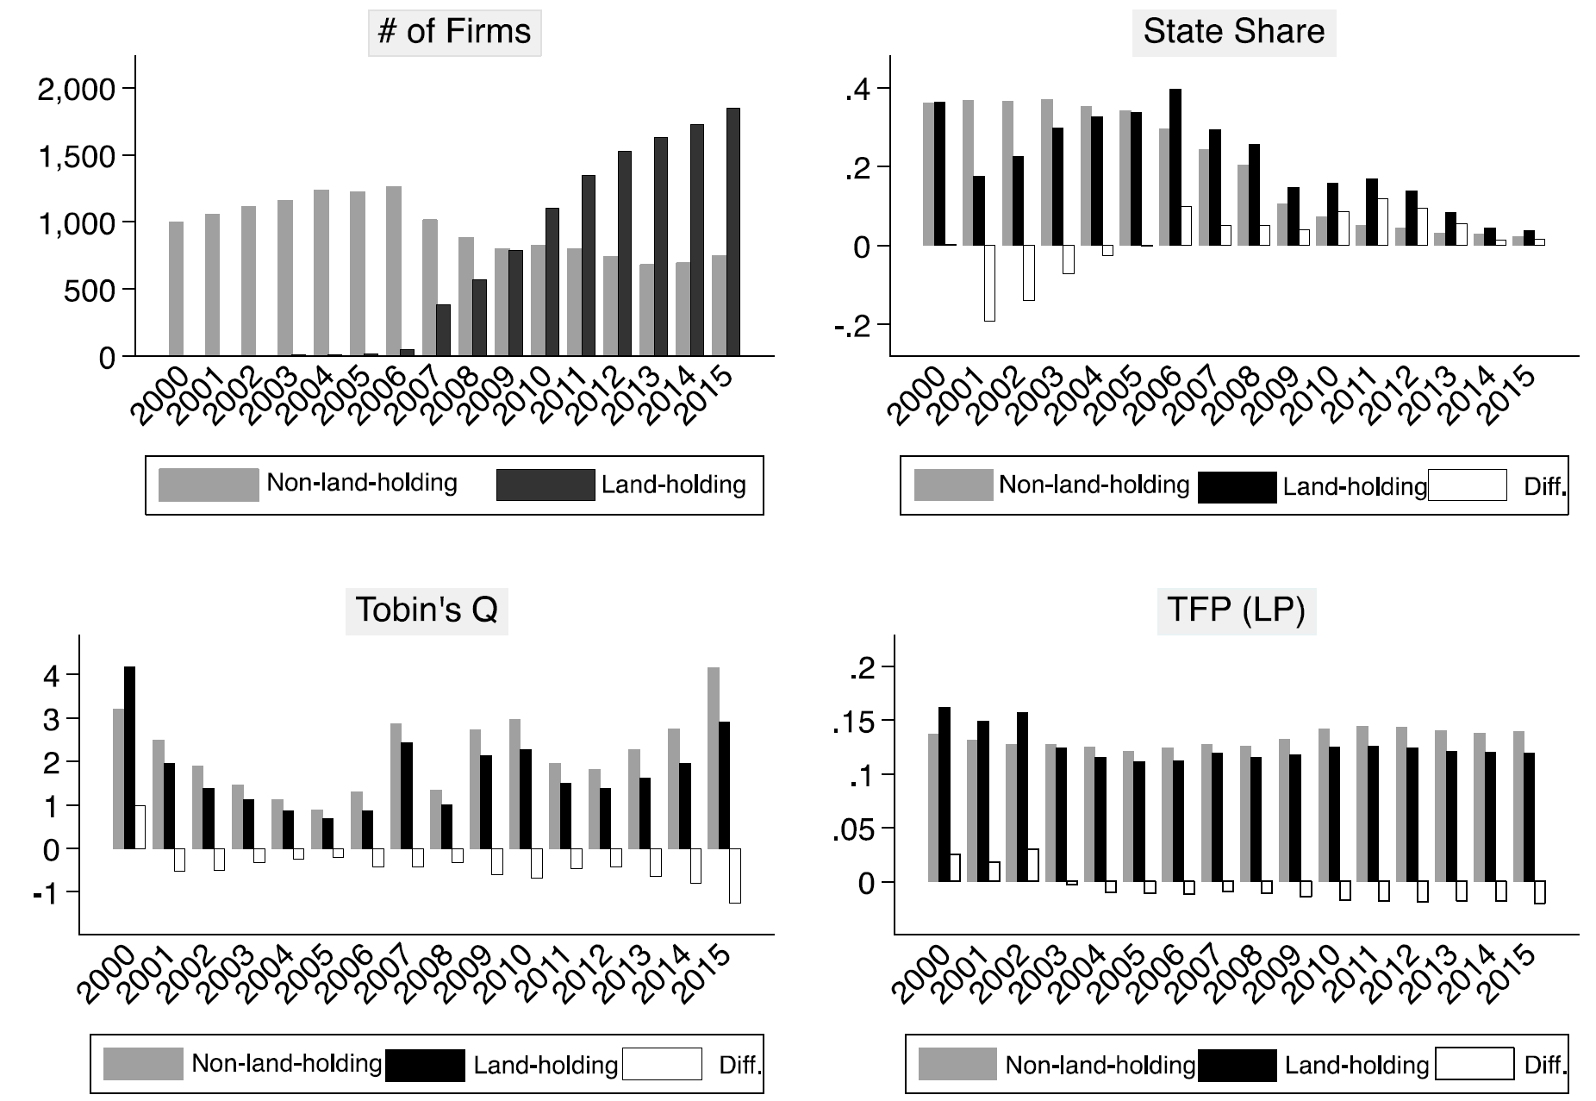
三、企业投资分析
C．持有土地的企业(LHF)和未持有土地的企业(NLHF)的比较
图5 LHF和NLHF比较

Slide 33
三、企业投资分析
C．持有土地的企业(LHF)和未持有土地的企业(NLHF)的比较
图5存在一些现象：
1. 持有土地的企业在2007年以后比未持有土地的企业有更多的国有控股，两者差距在08年以后逐渐扩大，11年达到峰值。可能是因为08-10年的四万亿刺激，这个刺激项目产生了大量的银行贷款，且大多数流向了国有企业。而逐步扩大的差距可能表明，国有企业用这笔钱去大量购买了土地。
2. 图5下面的两个图显示，持有土地的企业普遍比未持有土地的企业有更低的Tobin’s Q和TFP，这说明，持有土地的企业生产率可能更低。

Slide 34
三、企业投资分析
D．一个实验
尽管前面提到的内生性问题与我们的结论不相关，但还有一个可能影响结论的因素：2008-2010年中国的四万亿计划。如前所述，四万亿中有大量资本通过银行贷款给了国有企业，而国有企业缺少投资机会可能就会去买地，从而进一步夸大了房地产市场繁荣。为此，我们想以实验来研究该现象。

Slide 35
三、企业投资分析
D．一个实验
自2000年以来，中国各地房价持续快速上涨。北京市政府于2010年4月30日首次采取“限购令”政策，即限制每户居民只能再购买一套住房。不久之后，全国更多的城市也纷纷效仿。截至2011年底，46个城市实施限购政策。这些城市往往是那些经历了更大的移民流入和房价上涨的大城市。在2014年和2015年，46个城市中大部分城市(北京、上海、广州和深圳四个一线城市除外)取消了限购政策。 该政策没有直接影响我们样本中的制造和服务型企业，它提供了一个外生冲击对土地价格的影响，从而允许我们使用difference-in-differences双重差分法检验实施限购城市的企业（实验组）和未实施限购城市的企业（控制组）的影响。

Slide 36
三、企业投资分析
D．一个实验
$${LandPrice}_{i,j,t}=α+\sum_{∈t}{β_{εt}}∗{EventTime}_{j,t,εt}+\sum{λ_{j}∗t}+μ_{t}+γ_{j}+ε_{i,t}$$
其中，下标$∈t$取值范围为-6到6，取值为0时表示政策在当时宣布。
${EventTime}_{j,t,εt}$在t为城市j宣布限购政策前后6个季度内时取1。
该模型加入了城市固定效应、时间固定效应和城市具体时间趋势（$\sum{λ_{j}∗t}$）。其中最后一项是消除因人口流动、经济增长等造成的城市间的异质性。
同样地，在政策废除日期附近我们也做了同样的回归。

Slide 37
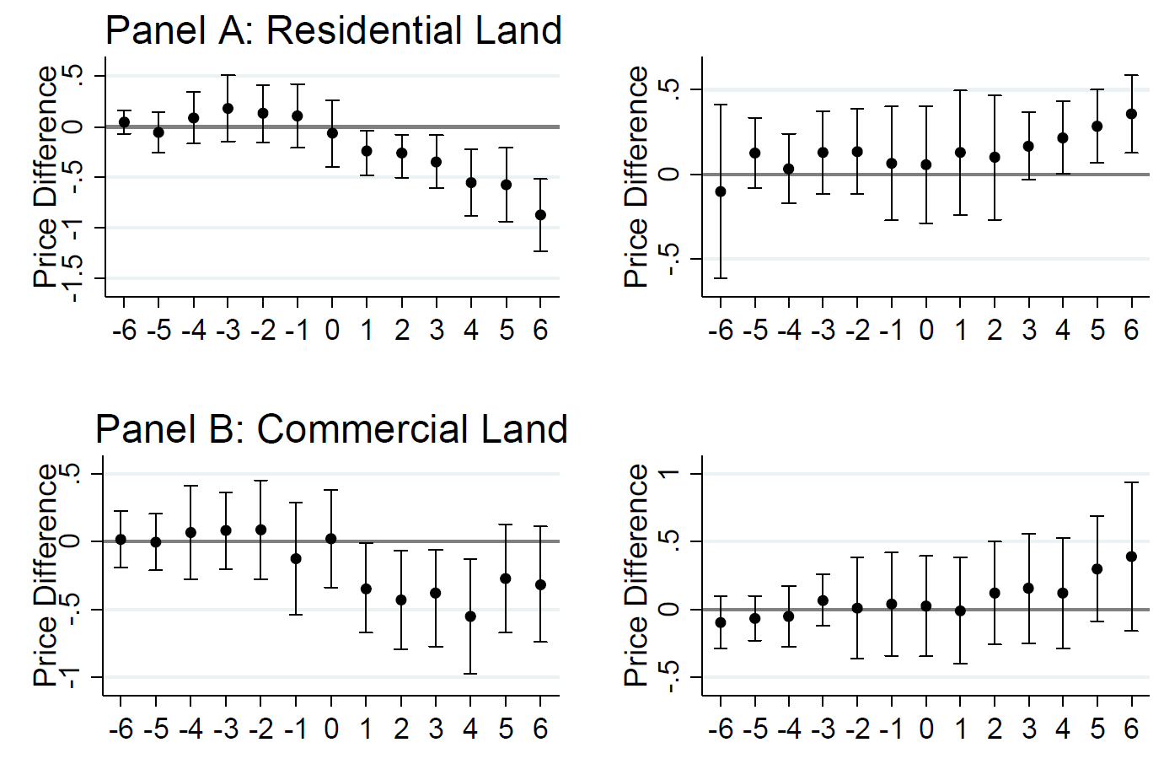
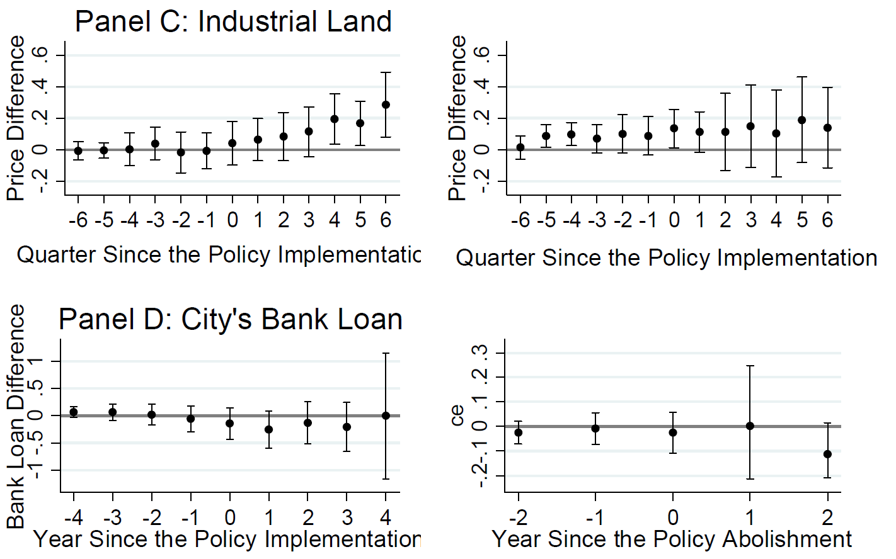
图6 限购政策对土地价格的影响，DID估计

Slide 38
三、企业投资分析
D．一个实验
①限购政策的确使实验组的居住用地和商业用地价格下降
②限购政策与银行贷款政策没有关联
我们可以采用DID来检测土地价格下降是否影响企业投资了：
$$Y_{i,t}=α+β∙\frac{{LandValue}_{i,t−1}}{K_{i,t−1}}+φ∙{Policy}_{j,t}+η∙\frac{{LandValue}_{i,t−1}}{K_{i,t−1}}∙{Policy}_{j,t}+κ_{0}∙I_{Non−owner}+κ_{1}∙I_{Non−owner}∙{Policy}_{j,t}+θX_{it}+\sum_{j}{λ_{j}}∗t+μ_{i}+ζ_{t}+φ_{i,t}$$
其中，$Y_{i,t}$是企业i在t年的投资额，
${Policy}_{j,t}$是一个dummy，当企业i的总部所在城市j在t年有采取限购，就取1.
$φ$描述的是持有土地企业的DID效果，$η$描述的是DID效果与企业持有土地的交互作用，$κ_{1}$是未持有土地企业的DID效果。

Slide 39
表8 房屋限购政策与企业投资

Slide 40
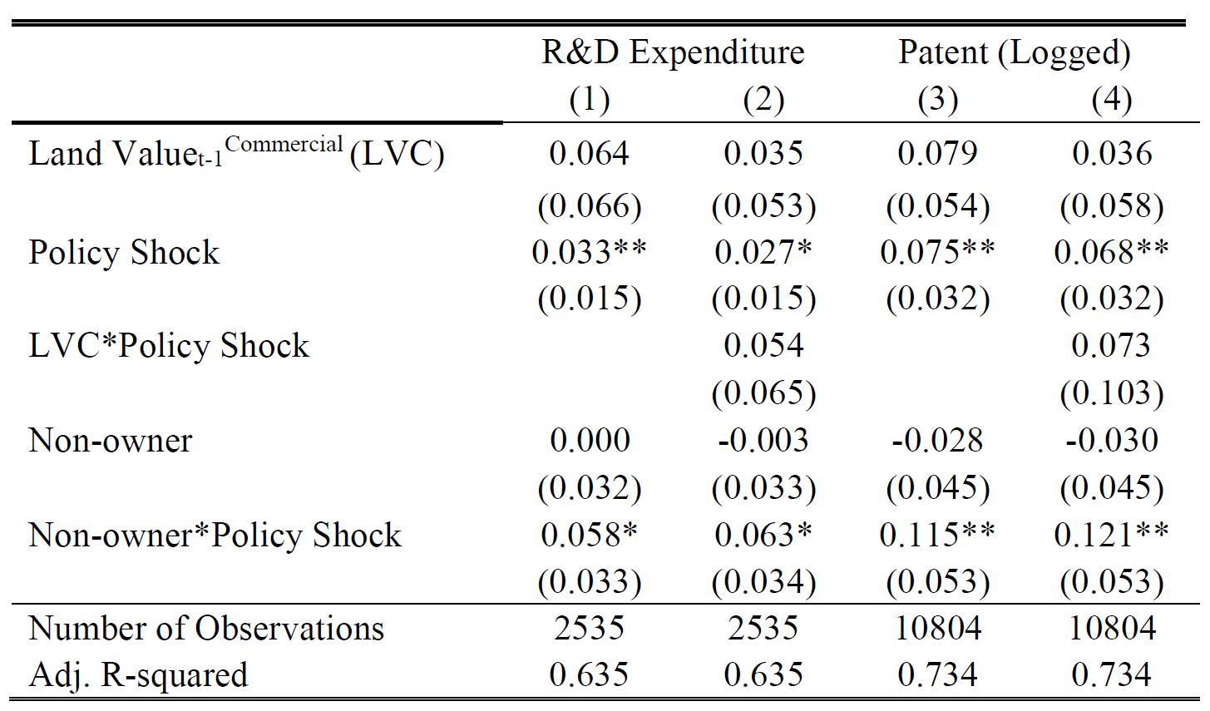
表9 房屋限购政策与企业创新

Slide 41
三、企业投资分析
D．一个实验
尽管前面提到的内生性问题与我们的结论不相关，但还有一个可能影响结论的因素：2008-2010年中国的四万亿计划。如前所述，四万亿中有大量资本通过银行贷款给了国有企业，而国有企业缺少投资机会可能就会去买地，从而进一步夸大了房地产市场繁荣。为此，我们想以实验来研究该现象。
由DID分析我们得出，实行了限购政策的城市出现了三种效应的反转，这说明了这些效应并不是简单的由中国2008-2010的四万亿计划造成的。

Slide 42
四、资源错配分析
这一节我们分析房地产繁荣对资源配置效率的影响。
简单起见，假设城市间没有资本或劳动力的流动。
$${TFPLoss}_{p,t}=α+β∗∆{PriceIndex}_{p,t}+μ_{p}+δ_{t}+φ_{p,t}$$
因变量是城市$p$在$t$年的TFP损失
关键解释变量是城市土地价格变化

Slide 43
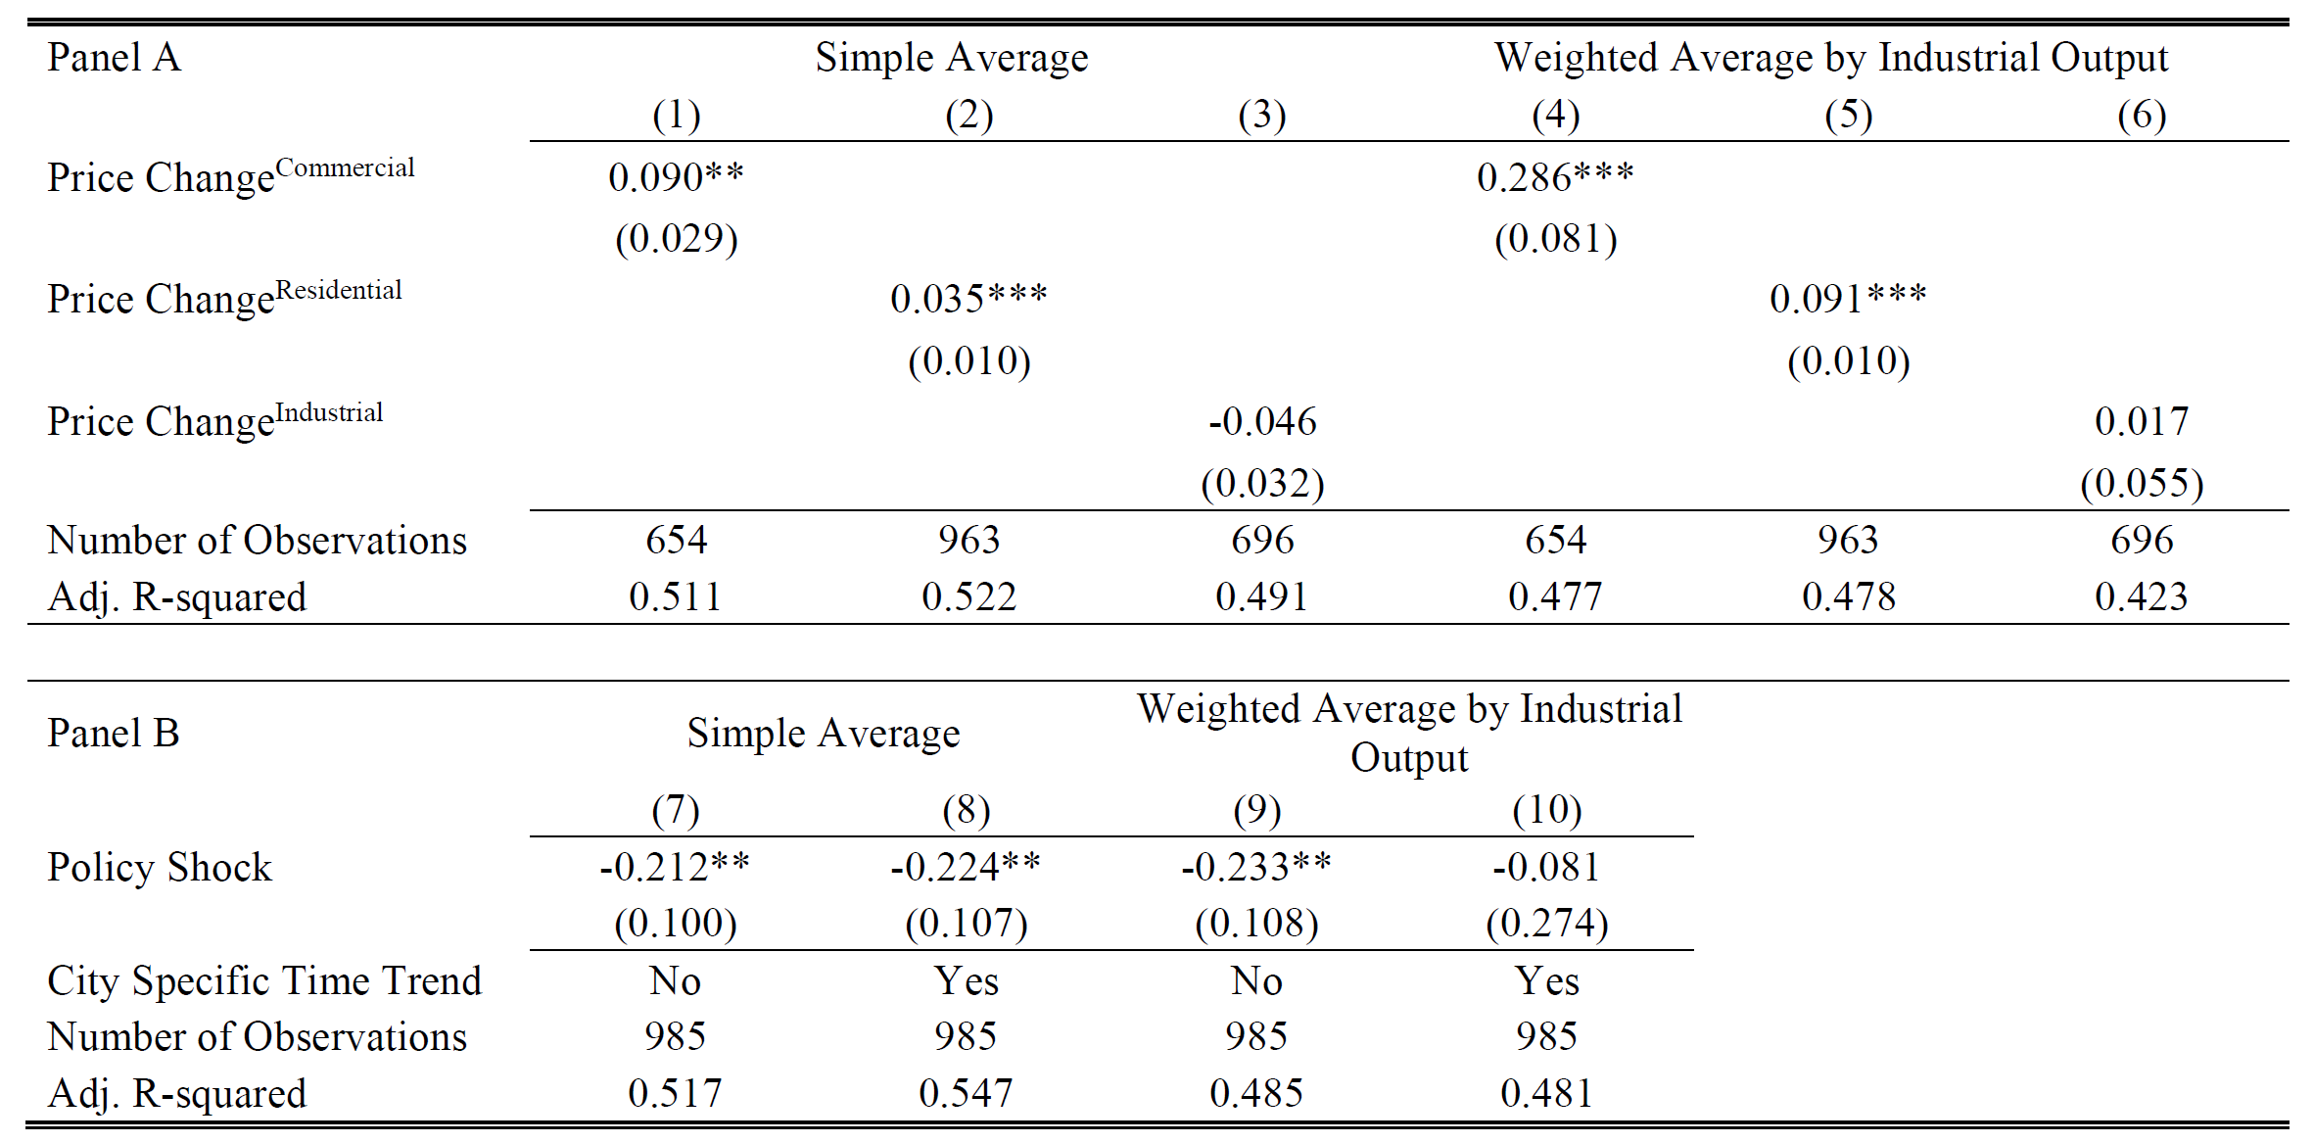
表10 土地价格与资源错配下的TFP损失
（1）至（3）使用的城市-年份TFP损失的平均值，
（4）至（6）列使用的由工业产出加权的平均值。

Slide 44
五、结论
在本研究中，我们以中国为例，研究了房地产冲击对企业投资的影响。除了证实房地产正面冲击所带来的众所周知的规模（collateral）效应允许持有土地的公司进行更多的投资以外，我们还发现了另外两个效应。具体来说，通过对企业投资各组成部分的研究，我们发现中国房地产繁荣导致了持有土地的公司购买更多的土地，特别是商业和住宅用地，并减少了其他投资，揭示了投机效应；银行向未持有土地的公司提供融资减少，导致了挤出效应。
由于投机和挤出效应导致的资源配置不当，我们进一步发现在不同城市，房地产冲击与资源配置效率低下呈正相关。具体来说，一个城市的商业用地价格指数增长100%，其总体TFP的简单平均损失估计为9.0%。
综上所述，我们的研究结果对一个普遍的观点提出了质疑：房地产繁荣真的有助于减轻企业的融资约束，从而通过刺激企业投资来刺激经济吗？

